Slide 1
Dampak industrialisasi terhadap lingkungan
PERTEMUAN 2
Nayla Kamilia Fithri
Prodi Kesehatan Masyarakat
Fakultas Kesehatan Masyarakat

Slide 2
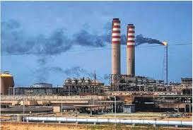
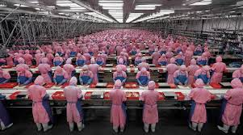
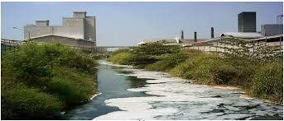
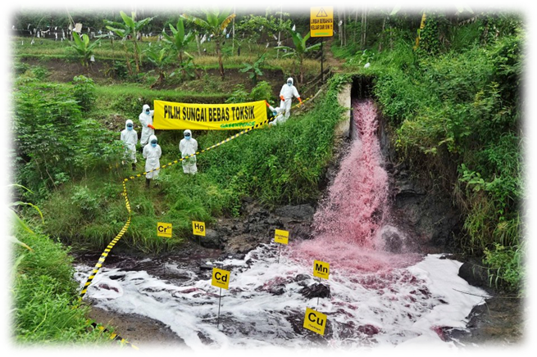
Dampak Industrialisasi terhadap Lingkungan

Slide 3
Industri Di Indonesia
Selama 20 tahun terakhir Pembangunan ekonomi Indonesia mengarah kepada industrialisasi. Tidak kurang terdapat 30.000 industri yang beroperasi di Indonesia dari tahun ke tahun menunjukkan peningkatan. Peningkatan jumlah ini menimbulkan dampak ikutan dari industrialisasi ini yaitu terjadinya peningkatan pencemaran yang dihasilkan dari proses produksi industri. Pencemaran air, udara, tanah dan pembuangan limbah bahan berbahaya dan beracun (B3) merupakan persoalan yang harus dihadapi oleh komunitas-komunitas yang tinggal di sekitar kawasan industri.

Slide 4
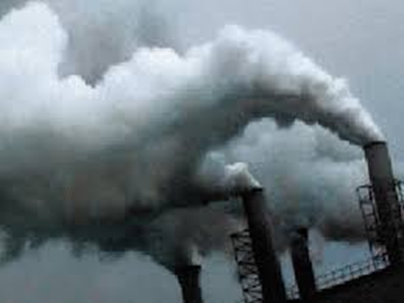
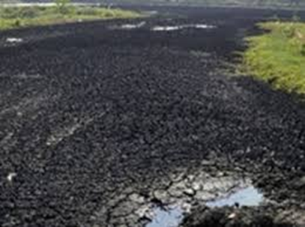
Gejala umum pencemaran lingkungan akibat limbah industri (jangka pendek)
Air sungai atau air sumur sekitar lokasi industri pencemar, yang semula berwarna jernih, berubah menjadi keruh berbuih dan terbau busuk, sehingga tidak layak dipergunakan lagi oleh warga masyarakat sekitar untuk mandi, mencuci, apalagi untuk bahan baku air minum.
Ditinjau dari segi kesehatan. kesehatan warga masyarakat sekitar dapat timbul penyakit dari yang ringan seperti gatal-gatal pada kulit

Slide 5
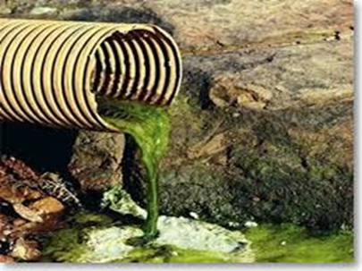
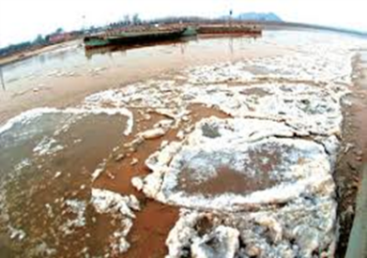
Terjadinya penurunan kualitas air permukaan di sekitar daerah-daerah industri.
Kelangkaan air tawar semakin terasa, khususnya di musim kemarau, sedangkan di musim penghujan cenderung terjadi banjir yang melanda banyak daerah yang berakibat merugikan akibat kondisi ekosistemnya yang telah rusak.
Temperatur udara maksimal dan minimal sering berubah-ubah, bahkan temperatur tertinggi di beberapa kola seperti Jakarta sudah mencapai 37 derajat celcius.
Terjadi peningkatan konsentrasi pencemaran udara seperti CO, NO2r S02, dan debu.

Slide 6
Gejala umum pencemaran lingkungan akibat limbah industri (jangka panjang)
Penyakit akibat pencemaran ada yang baru muncul sekian tahun kemudian setelah cukup lama bahan pencemar terkontaminasi dalam bahan makanan menurut daur ulang ekologik, seperti yang terjadi pada kasus penyakit minaimata sekitar 1956 di Jepang. terdapat lebih dari 100 orang meninggal atau cacat karena mengkonsumsi ikan yang berasal dari Teluk Minamata. Teluk ini tercemar merkuri yang berasal dari sebuah pabrik plastik. Bila merkuri masuk ke dalam tubuh manusia melalui saluran pencernaan, dapat menyebabkan kerusakan akut pada ginjal sedangkan pada anak-anak dapat menyebabkan Pink Disease/ acrodynia, alergi kulit dan kawasaki disease/mucocutaneous lymph node syndrome.

Slide 7
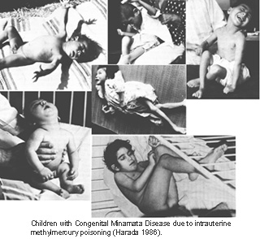
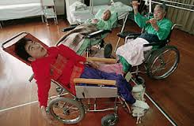
Contoh kasus pencemaran lingkungan

Slide 9
Kasus Pencemaran oleh Industri Di Indonesia :
Limbah dari PT Industri Gula Glenmore mencemari sungai glenmore pesisir sungai diBanyuwangi Jawa Timur (kompas, 2017)
Tumpahnya ribuan Ton Minyak dari PT Central Georgette Nusantara Printing (CGNP) mencemari sungai Cibinbing ke Waduk Saguling di Kampung Cibingbin RT 1 RW 4 Desa Laksanamekar, Kecamatan Padalarang, Kabupaten Bandung, Jawa Barat.
Notes:
Kasus ikan mati sudah tiga kali ini terjadi. Kami membawa pulang berember-ember ikan. Pagi ini (Senin) masih ada juga yang mati," kata Sumarti, warga RT 003 RW 003 Dusun Blok Agung, Desa Karangdoro, Kecamatan Tegalsari, Banyuwangi.
Purwanti, warga yang sehari-hari memakai air sungai untuk mandi, juga mengeluhkan gatal-gatal. Baju yang mereka cuci tak bisa bersih dan ada serat tipis yang menempel di kain.
"Saya sudah berhenti mencuci baju di sungai sejak Desember lalu setelah sekeluarga merasakan gatal-gatal. Baju pun jadi kotor karena serat-serat yang menempel. Serat tipis itu tak bisa hilang sampai saat ini walau sudah saya cuci berkali-kali," kata Purwanti, yang juga pengurus RT. Ia sudah melaporkan hal itu ke kantor desa, tetapi sampai saat ini kasus belum terpecahkan.
Di aliran Sungai Glenmore di Dusun Pengundangan, Desa Karangharjo, Kecamatan Glenmore misalnya, kandungan BOD (biological oxygen demand) dan klorida bebas belum memenuhi baku mutu. BOD tercatat mencapai 10,78 miligram (mg) per liter melebihi baku mutu yang ditetapkan 6 mg per liter. Adapun klorida bebas mencapai 0,3 atau melebihi batas baku mutu 0,03 miligram per liter.
Direktur PT IGG Ade Prasetyo saat dikonfirmasi melalui pesan singkat mengakui, ada limpahan air olahan limbah dan air limbah. Limpahan itu sebagian masuk ke sungai. Limpahan terjadi karena ada kerusakan di IPAL yang mengakibatkan berkurangnya kapasitas IPAL.

Slide 10
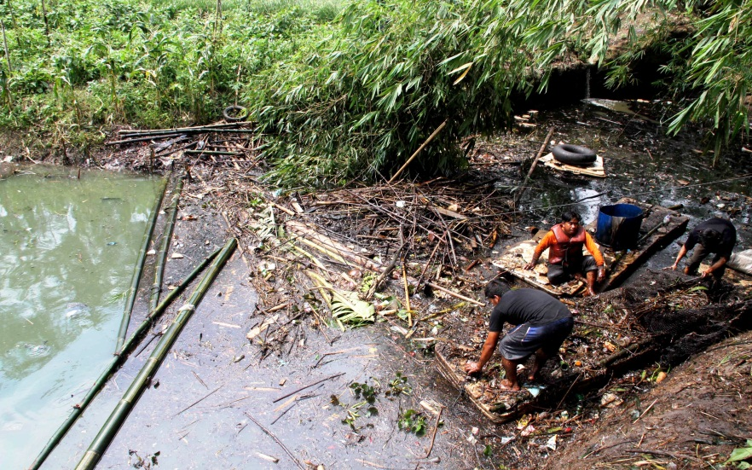
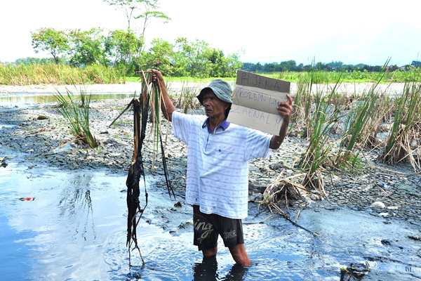
Kasus Pencemaran oleh Industri Di Indonesia :
Tak kurang dari 2 hektare lahan sawah terancam gagal tanam dan kolam ikan milik warga juga banyak yang mati
Ribuan liter oli tumpah diduga akibat keran mesin boiler milik perusahan tersebut bocor. Beberapa pihak terkait mendalami kasus ini
Notes:
Kasus ikan mati sudah tiga kali ini terjadi. Kami membawa pulang berember-ember ikan. Pagi ini (Senin) masih ada juga yang mati," kata Sumarti, warga RT 003 RW 003 Dusun Blok Agung, Desa Karangdoro, Kecamatan Tegalsari, Banyuwangi.
Purwanti, warga yang sehari-hari memakai air sungai untuk mandi, juga mengeluhkan gatal-gatal. Baju yang mereka cuci tak bisa bersih dan ada serat tipis yang menempel di kain.
"Saya sudah berhenti mencuci baju di sungai sejak Desember lalu setelah sekeluarga merasakan gatal-gatal. Baju pun jadi kotor karena serat-serat yang menempel. Serat tipis itu tak bisa hilang sampai saat ini walau sudah saya cuci berkali-kali," kata Purwanti, yang juga pengurus RT. Ia sudah melaporkan hal itu ke kantor desa, tetapi sampai saat ini kasus belum terpecahkan.
Di aliran Sungai Glenmore di Dusun Pengundangan, Desa Karangharjo, Kecamatan Glenmore misalnya, kandungan BOD (biological oxygen demand) dan klorida bebas belum memenuhi baku mutu. BOD tercatat mencapai 10,78 miligram (mg) per liter melebihi baku mutu yang ditetapkan 6 mg per liter. Adapun klorida bebas mencapai 0,3 atau melebihi batas baku mutu 0,03 miligram per liter.
Direktur PT IGG Ade Prasetyo saat dikonfirmasi melalui pesan singkat mengakui, ada limpahan air olahan limbah dan air limbah. Limpahan itu sebagian masuk ke sungai. Limpahan terjadi karena ada kerusakan di IPAL yang mengakibatkan berkurangnya kapasitas IPAL.

Slide 11
Kasus Pencemaran oleh Industri Di Indonesia :
3. perusahaan tambang yang menerapkan pembuangan limbah tailingnya ke laut (Sub Marine Tailing Disposal). Pertama, adalah Newmont Minahasa Raya (NMR) sejak 1996 di Kabupaten Minahasa, Sulawesi Utara, dan kemudian menyusul PT Newmont Nusa Tenggara (NNT) di Sumbawa-Nusa Tenggara Barat sejak 1999. Setiap harinya 2.000 metrik ton tailing berbentuk pasta dibuang ke Perairan Buyat di Minahasa dan 120.000 metrik ton di Teluk Senunu, Sumbawa. Pada akhirnya dari proses ini terjadi berbagai dampak yang berujung kepada turunnya kualitas lingkungan hidup dan kualitas hidup manusia.

Slide 12
Kasus Pencemaran oleh Industri Di Indonesia :
4. Papua; PT. Freeport beroperasi dari tahun 1967 telah menimbulkan dampak Hancurnya Gunung Grasberg, Tercemarnya Sungai Aigwa, Meluapnya air danau Wanagon, Tailing mengkontaminasi : 35.820 hektar daratan dan 84.158 hektar Laut Arafura
5. Di Jawa, Pembuangan limbah pabrik-pabrik di Sungai Cikijing selama puluhan tahun (Jawa Barat), pembuangan limbah oleh beberapa pabrik ke Kali Surabaya, dan sederetan kasus pencemaran industri yang telah nyata-nyata menimbulkan korban.

Slide 13
Industri Dan Pencemaran Lingkungan Teknologi Industri bagai pedang yang bermata ganda, di satu sisi dapat menguntungkan dan disisi yang lain teknologi industri adalah mebunuh secra pelan, dan tidak terasa.

Slide 14
Bahan diskusi:
Cari kasus pencemaran akibat industri Di Indonesia!
Dampak apa saja yang bisa terjadi akibat pencemaran limbah industri ?
Menurut kalian apa yang harus dilakukan untuk menangani pencemaran akibat limbah industri dari sudut pandang pemerintah, perusahaan maupun masyarakat?

Slide 15
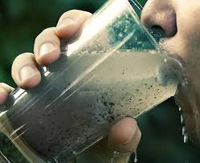

Slide 16
Pengertian
LIMBAH, adalah buangan yang dihasilkan dari suatu proses produksi baik industri maupun domestik(rumah tangga), yang kehadirannya pada suatu saat dan tempat tertentu tidak dikehendaki lingkungan karena tidak memiliki nilai ekonomis
LIMBAH INDUSTRI, bersumber dari kegiatan industri baik karena proses secara lansung maupun proses secara tidak langsung.

Slide 17
Lanjutan
Limbah yang bersumber dari kegiatan industri, yaitu limbah yang terproduksi bersamaan dengan proses produksi sedang berlangsung, dimana produk dan limbah hadir pada saat yang sama .
Sedangkan limbah tidak lansung terproduksi sebelum proses maupun sesudah proses produksi

Slide 18
PENCEMAR adalah suatu penambahan yang mengubah kondisi lingkungan (udara, air, tanah) atau makanan sehingga berdampak negatif terhadap makhluk hidup. Pencemar dapat berupa zat padat, cair, gas atau bentuk emisi energi yang tidak diinginkan (mis. panas).
Sebagian besar pencemar adalah zat padat, cair atau gas yang merupakan hasil sampingan atau LIMBAH yang terbentuk ketika suatu sumber daya alam diekstraksi, diproses menjadi produk, kemudian digunakan

Slide 19
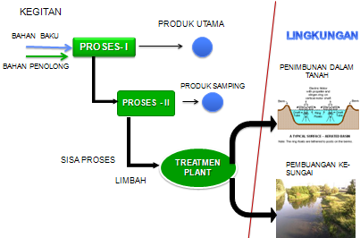
SKEMA PROSES PRODUKSI

Slide 20
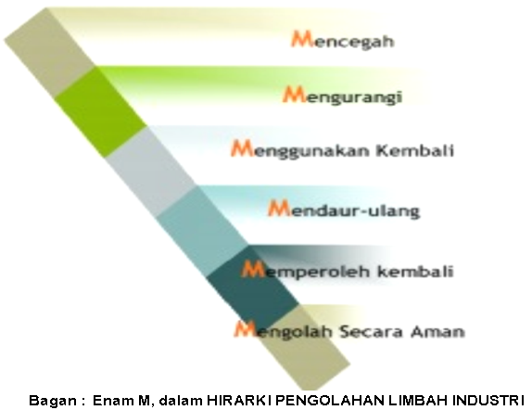
Prinsip Hirarki Pengelolaan Limbah (6-M)

Slide 21
Prinsip Hirarki Pengelolaan Limbah (6-M)
Langkah pertama yang adalah mencegah timbulnya limbah pada sumbernya (waste avoidance/waste prevention) sehingga tidak dihasilkan limbah (zero waste).
Upaya pencegahan ini dapat dilakukan melalui
Penerapan prinsip produksi bersih (clean production) yaitu melalui penerapan teknologi bersih, pengolahan bahan, substitusi bahan, pengaturan operasi kegiatan, memodifikasi proses produksi, mempromosikan penggunaan bahan-bahan yang tidak berbahaya dan beracun atau lebih sedikit kadar bahaya dan racunnya,

Slide 22
Langkah yang kedua, apabila pencegahan tidak dapat dilakukan, adalah dengan berupaya melakukan minimisasi atau pengurangan limbah (waste minimization/reduction). Upaya minimisasi limbah ini juga dapat dilakukan dengan cara menerapkan produksi bersih. Penggunaan teknologi yang terbaik yang tersedia (best available technology/BAT) dapat membantu mengurangi konsumsi energi dan sumber daya alam secara signifikan yang pada akhirnya dapat mengurangi timbulnya limbah

Slide 23
Langkah yang ketiga adalah pemanfaatan dengan cara penggunaan kembali (reuse). Reuse adalah penggunaan kembali limbah dengan tujuan yang sama tanpa melalui proses tambahan secara kimia, fisika, biologi, dan/atau secara termal. Contoh sederhana dari konsep reuse ini adalah menggunakan sisi kertas yang masih kosong dari kertas bekas untuk menulis atau untuk membuat amplop.

Slide 24
Langkah keempat adalah pemanfaatan dengan cara recycle, yaitu mendaur ulang komponen-komponen yang bermanfaat melalui proses tambahan secara kimia, fisika, biologi, dan/atau secara termal yang menghasilkan produk yang sama ataupun produk yang berbeda. Contoh sederhana dari konsep recycle ini adalah mengolah kertas bekas yang sudah tidak dipakai lagi untuk dijadikan kertas hasil daur ulang (recycled paper) dengan suatu proses tertentu.
Langkah yang kelima adalah pemanfaatan limbah dengan cara recovery, yaitu perolehan kembali komponen-komponen yang bermanfaat dengan proses kimia, fisika, biologi, dan/atau secara termal. Contoh dari konsep recovery ini adalah penggunaan limbah sekam padi (rice husk) sebagai substitusi bahan bakar.
Langkah yang keenam adalah pengolahan (processing) limbah dengan metode yang memenuhi persyaratan lingkungan dan keselamatan manusia. Contoh pengolahan yang umum adalah pembakaran limbah (insinerasi) dan penimbunan (landfilling).

Slide 25
